Slide 1
ТЕРРИТОРИАЛЬНЫЙ ОРГАН ФЕДЕРАЛЬНОЙ СЛУЖБЫ ГОСУДАРСТВЕННОЙ СТАТИСТИКИ ПО МУРМАНСКОЙ ОБЛАСТИ
Об итогах работы
Территориального органа Федеральной службы
государственной статистики
по Мурманской области в 2018 году
Заседание коллегии Мурманскстата
31 января 2019 года
МУРМАНСКСТАТ, 2019

Slide 2
ОСУЩЕСТВЛЯЛИСЬ РАБОТЫ ПО ПОДГОТОВКЕ, ПРОВЕДЕНИЮ И АВТОМАТИЗИРОВАННОЙ ОБРАБОТКЕ МАТЕРИАЛОВ:
ВЫБОРОЧНОГО НАБЛЮДЕНИЯ ДОХОДОВ НАСЕЛЕНИЯ И УЧАСТИЯ В СОЦИАЛЬНЫХ ПРОГРАММАХ (ЗА 2017 ГОД).
ВЫБОРОЧНОГО НАБЛЮДЕНИЯ РАЦИОНА ПИТАНИЯ НАСЕЛЕНИЯ.
КОМПЛЕКСНОГО НАБЛЮДЕНИЯ УСЛОВИЙ ЖИЗНИ НАСЕЛЕНИЯ.
ВЫБОРОЧНОГО НАБЛЮДЕНИЯ ПОВЕДЕНЧЕСКИХ ФАКТОРОВ, ВЛИЯЮЩИХ НА СОСТОЯНИЕ ЗДОРОВЬЯ НАСЕЛЕНИЯ.
ВЫБОРОЧНОГО ОБСЛЕДОВАНИЯ РАБОЧЕЙ СИЛЫ.
ВЫБОРОЧНОГО НАБЛЮДЕНИЯ ПО ВОПРОСАМ ИСПОЛЬЗОВАНИЯ НАСЕЛЕНИЕМ ИНФОРМАЦИОННЫХ ТЕХНОЛОГИЙ И ИНФОРМАЦИОННО-ТЕЛЕКОММУНИКАЦИОННЫХ СЕТЕЙ.
ФЕДЕРАЛЬНОГО СТАТИСТИЧЕСКОГО НАБЛЮДЕНИЯ ЗА ДОПОЛНИТЕЛЬНЫМ ОБРАЗОВАНИЕМ ДЕТЕЙ.
ВЫБОРОЧНОГО НАБЛЮДЕНИЯ ЗА ДЕЯТЕЛЬНОСТЬЮ СОЦИАЛЬНО ОРИЕНТИРОВАННЫХ НЕКОММЕРЧЕСКИХ ОРГАНИЗАЦИЙ ПО ИТОГАМ ЗА 2017 ГОД.
ПРОВЕДЕНЫ РАБОТЫ:
ПО ПОДГОТОВКЕ И ПРОВЕДЕНИЮ ЕДИНОВРЕМЕННОГО ВЫБОРОЧНОГО ФЕДЕРАЛЬНОГО СТАТИСТИЧЕСКОГО НАБЛЮДЕНИЯ ПО ФОРМЕ № 1 (РАБОЧАЯ СИЛА).
ПО ПОДГОТОВКЕ К ПРОВЕДЕНИЮ В 2019 ГОДУ ВЫБОРОЧНЫХ НАБЛЮДЕНИЙ ДОХОДОВ НАСЕЛЕНИЯ И УЧАСТИЯ В СОЦИАЛЬНЫХ ПРОГРАММАХ (II ЭТАП) И ИСПОЛЬЗОВАНИЯ СУТОЧНОГО ФОНДА ВРЕМЕНИ НАСЕЛЕНИЕМ.
ПО ПУБЛИКАЦИИ ОКОНЧАТЕЛЬНЫХ ИТОГОВ ВСХП-2016 ПО МУРМАНСКОЙ ОБЛАСТИ И МУНИЦИПАЛЬНЫМ ОБРАЗОВАНИЯМ.
ИНФОРМАЦИОННО-РАЗЪЯСНИТЕЛЬНАЯ РАБОТА ПО ПОДГОТОВКЕ И ПРОВЕДЕНИЮ ПРОБНОЙ ПЕРЕПИСИ НАСЕЛЕНИЯ 2018 ГОДА.
МУРМАНСКСТАТ, 2019

Slide 3
ОСУЩЕСТВЛЕНО:
➢ ФОРМИРОВАНИЕ СОГЛАСОВАННОГО МАССИВА СТАТИСТИЧЕСКОЙ ИНФОРМАЦИИ ОПЕРАЦИОННЫХ БАЗ ДАННЫХ, А ТАКЖЕ ДАННЫХ ДЛЯ РАЗРАБОТКИ ПОКАЗАТЕЛЕЙ СНС, ПРОИЗВЕДЕНЫ РАСЧЁТЫ ПО СХЕМАМ «ВРП», «МЕ» И «КИЕС»;
➢ ФОРМИРОВАНИЕ ЗАПИСНЫХ КНИЖЕК ПЕРЕПИСЧИКОВ ПО ГОРОДСКОМУ И СЕЛЬСКОМУ НАСЕЛЕНИЮ ДЛЯ ПРОВЕРКИ СЧЁТНЫХ УЧАСТКОВ, ВКЛЮЧЁННЫХ В ТЕРРИТОРИАЛЬНУЮ ВЫБОРКУ МНОГОЦЕЛЕВОГО НАЗНАЧЕНИЯ ПРИ ПРОВЕДЕНИИ ВЫБОРОЧНЫХ ОБСЛЕДОВАНИЙ.
ПРОВЕДЕНЫ:
➢ ОБРАБОТКА ПЕРВИЧНЫХ СТАТИСТИЧЕСКИХ ДАННЫХ ПО ВНОВЬ ВВЕДЁННЫМ ФОРМАМ №№ ЗП (ЗДРАВ) (МЕСЯЧНАЯ) «СВЕДЕНИЯ О ЧИСЛЕННОСТИ И ОПЛАТЕ ТРУДА РАБОТНИКАМ СФЕРЫ ЗДРАВООХРАНЕНИЯ ПО КАТЕГОРИЯМ ПЕРСОНАЛА», ЗП (КУЛЬТУРА) (МЕСЯЧНАЯ) «СВЕДЕНИЯ О ЧИСЛЕННОСТИ И ОПЛАТЕ ТРУДА РАБОТНИКОВ СФЕРЫ КУЛЬТУРЫ ПО КАТЕГОРИЯМ ПЕРСОНАЛА», ЗП (НАУКА) (МЕСЯЧНАЯ) «СВЕДЕНИЯ О ЧИСЛЕННОСТИ И ОПЛАТЕ ТРУДА РАБОТНИКОВ ОРГАНИЗАЦИЙ, ОСУЩЕСТВЛЯЮЩИХ НАУЧНЫЕ ИССЛЕДОВАНИЯ И РАЗРАБОТКИ, ПО КАТЕГОРИЯМ ПЕРСОНАЛА», ЗП (ОБРАЗОВАНИЕ) (МЕСЯЧНАЯ) «СВЕДEНИЯ О ЧИСЛЕННОСТИ И ОПЛАТЕ ТРУДА РАБОТНИКОВ СФЕРЫ ОБРАЗОВАНИЯ ПО КАТЕГОРИЯМ ПЕРСОНАЛА», ЗП (СОЦ) (МЕСЯЧНАЯ) «СВЕДЕНИЯ О ЧИСЛЕННОСТИ И ОПЛАТЕ ТРУДА РАБОТНИКОВ СФЕРЫ СОЦИАЛЬНОГО ОБСЛУЖИВАНИЯ ПО КАТЕГОРИЯМ ПЕРСОНАЛА»;
➢ПЕРЕСЧЁТ ДИНАМИЧЕСКИХ РЯДОВ ОТДЕЛЬНЫХ ПОКАЗАТЕЛЕЙ ПО СЕЛЬСКОМУ ХОЗЯЙСТВУ ЗА 2007-2017 ГОДЫ (I и II ОЦЕНКИ), А ТАКЖЕ РЕТРОСПЕКТИВНЫЙ ПЕРЕСЧЁТ ДИНАМИЧЕСКИХ РЯДОВ ПО ЧИСЛЕННОСТИ И НАЧИСЛЕННОЙ ЗАРАБОТНОЙ ПЛАТЕ РАБОТНИКОВ ОРГАНИЗАЦИЙ ЗА 2005 – 2016 ГОДЫ НА ОСНОВЕ ОКВЭД 2;
➢ ПОДГОТОВИТЕЛЬНЫЕ РАБОТЫ ПО ПЕРЕХОДУ ПРИ РАСЧЁТЕ ИНДЕКСА ПРОМЫШЛЕННОГО ПРОИЗВОДСТВА НА НОВЫЙ (2014) БАЗОВЫЙ ГОД.
ПРОВЕДЕНЫ АПРОБАЦИИ:
➢ ЭКОНОМИЧЕСКОГО ОПИСАНИЯ, ТЕХНОЛОГИЧЕСКОГО ИНСТРУМЕНТАРИЯ ДЛЯ ЭЛЕКТРОННОЙ ОБРАБОТКИ ДАННЫХ ПО ФОРМЕ № П-2 (ИНВЕСТ) «СВЕДЕНИЯ ОБ ИНВЕСТИЦИОННОЙ ДЕЯТЕЛЬНОСТИ»;
➢ ПРОЕКТОВ ФОРМ №№ 22-ЖКХ (ЖИЛИЩЕ) «СВЕДЕНИЯ О РАБОТЕ ЖИЛИЩНЫХ ОРГАНИЗАЦИЙ», 22-ЖКХ (РЕСУРСЫ) «СВЕДЕНИЯ О РАБОТЕ РЕСУРСОСНАБЖАЮЩИХ ОРГАНИЗАЦИЙ»;
➢ ОБРАБОТКИ ФОРМАЛИЗОВАННОГО ЭКОНОМИЧЕСКОГО ОПИСАНИЯ В ЦСОД ПО ФОРМЕ № 1-ВОДОПРОВОД «СВЕДЕНИЯ О РАБОТЕ ВОДОПРОВОДА (ОТДЕЛЬНОЙ ВОДОПРОВОДНОЙ СЕТИ)»;
➢ ПРОГРАММНОГО ОБЕСПЕЧЕНИЯ ПО СБОРУ ПЕРВИЧНЫХ СТАТИСТИЧЕСКИХ ДАННЫХ ВЫБОРОЧНОГО ОБСЛЕДОВАНИЯ РАБОЧЕЙ СИЛЫ И ВЫБОРОЧНОГО НАБЛЮДЕНИЯ ПО ВОПРОСАМ ИСПОЛЬЗОВАНИЯ НАСЕЛЕНИЕМ ИНФОРМАЦИОННЫХ ТЕХНОЛОГИЙ И ИНФОРМАЦИОННО-ТЕЛЕКОММУНИКАЦИОННЫХ СЕТЕЙ НА ПЛАНШЕТНОМ КОМПЬЮТЕРЕ.
МУРМАНСКСТАТ, 2019

Slide 4
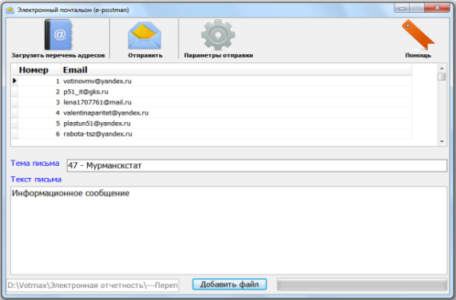
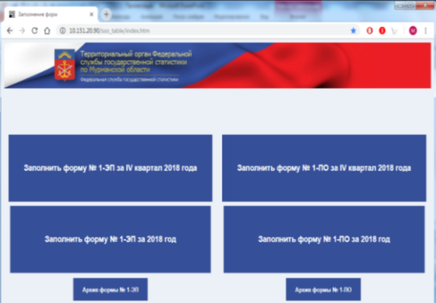
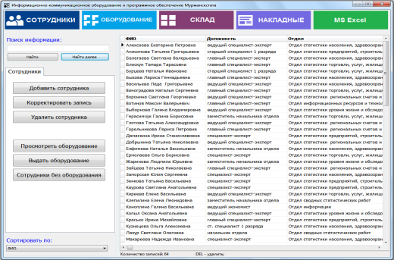
➢ПРОДОЛЖИЛСЯ ПЕРЕВОД ФОРМ СТАТИСТИЧЕСКИХ НАБЛЮДЕНИЙ ДЛЯ ОБРАБОТКИ В ЦСОД.
➢СОСТАВЛЕНЫ И ОТРАБОТАНЫ НА БАЗЕ ФОНДОВ В ЦСОД АЛГОРИТМЫ АВТОМАТИЗИРОВАННОГО РАСЧЁТА ПОКАЗАТЕЛЕЙ ПО МУНИЦИПАЛЬНОМУ ОБРАЗОВАНИЮ ГОРОДСКОЙ ОКРУГ ЗАТО АЛЕКСАНДРОВСК.
➢РАЗРАБОТАНО ПРОГРАММНОЕ ОБЕСПЕЧЕНИЕ «ЭЛЕКТРОННЫЙ ПОЧТАЛЬОН».
➢ДОРАБОТАНА ИНФОРМАЦИОННАЯ СИСТЕМА «ЗАПОЛНЕНИЕ ФОРМ».
➢ ПРОВОДИЛИСЬ РАБОТЫ, СВЯЗАННЫЕ С ФУНКЦИОНИРОВАНИЕМ ИНФОРМАЦИОННОГО РЕСУРСА «В ПОМОЩЬ РЕСПОНДЕНТУ».
➢ РАЗРАБОТАНО ПРОГРАММНОЕ ОБЕСПЕЧЕНИЕ «ИНФОРМАЦИОННО-КОММУНИКАЦИОННОЕ ОБОРУДОВАНИЕ И ПРОГРАММНОЕ ОБЕСПЕЧЕНИЕ МУРМАНСКСТАТА».
МУРМАНСКСТАТ, 2019

Slide 5
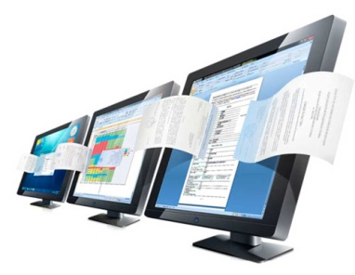
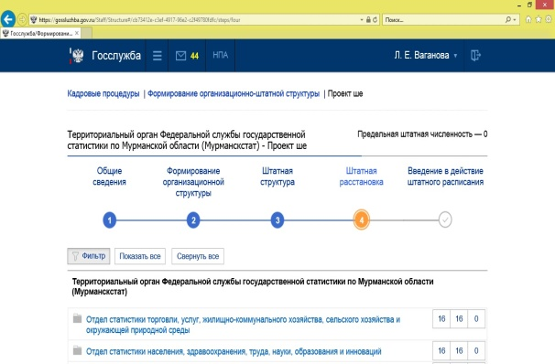
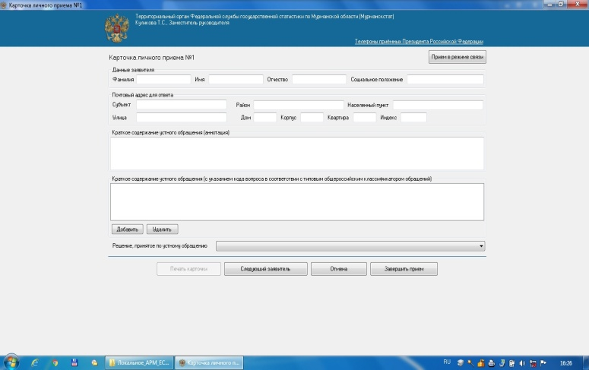
✓Подготовлена и предоставлена в Управление Федеральной службы по надзору в сфере связи, информационных технологий и массовых коммуникаций по Мурманской области информация об изменениях в сведениях по защите ИСПДн Росстата в Мурманскстате.
✓Осуществлён переход на новое программное обеспечение электронного обмена данными с УФНС России по Мурманской области в отделе информации.
✓ Проведены работы по переводу Мурманскстата на централизованную технологию электронного сбора.
✓ Осуществлён перевод таблиц, содержащих окончательные итоги ВСХП-2016, в электронный формат PDF/A для передачи их в архив.
✓ Подготовлены локальные автоматизированные рабочие места личного приёма граждан и дополнительное рабочее место доступа к федеральной государственной информационной системе «Единая информационная система управления кадровым составом государственной гражданской службы Российской Федерации».
МУРМАНСКСТАТ, 2019

Slide 6
ДОЛЯ ОТЧЁТНОСТИ, ПРЕДОСТАВЛЯЕМОЙ В ЭЛЕКТРОННОМ ВИДЕ С ИСПОЛЬЗОВАНИЕМ ЭЛЕКТРОННОЙ ПОДПИСИ
ПРОЦЕНТОВ
ПЛАНОВЫЙ ПОКАЗАТЕЛЬ НА 2018 ГОД – 76,0%.
Крупные, средние,
некоммерческие организации
Организации всех типов
МУРМАНСКСТАТ, 2019

Slide 7
ОТДЕЛОМ ИНФОРМАЦИИ ОТ НАЛОГОВЫХ ОРГАНОВ
ПОЛУЧЕНА И ОБРАБОТАНА 36691 ВЫПИСКА:
21884 – по юридическим лицам
14807 – по индивидуальным предпринимателям
ВЫДАНО ПРИ ОБРАЩЕНИИ В МУРМАНСКСТАТ
79 УВЕДОМЛЕНИЙ ОБ УСТАНОВЛЕННЫХ КОДАХ ОК ТЭИ
МУРМАНСКСТАТ, 2019

Slide 8
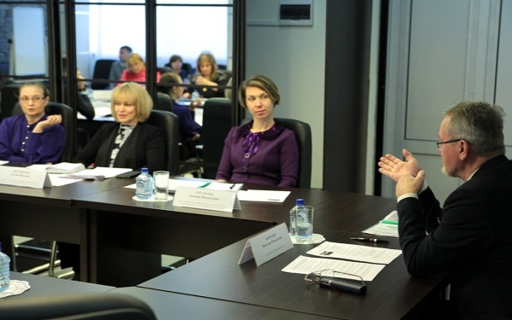
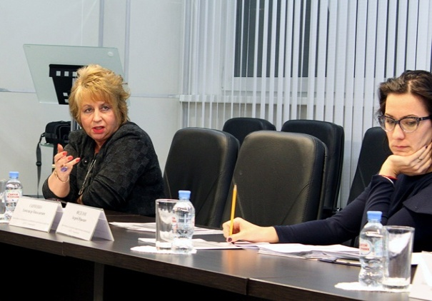
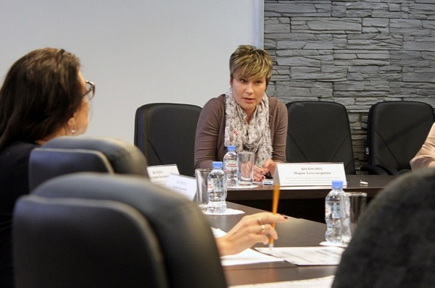
СОСТОЯЛСЯ РАБОЧИЙ ВИЗИТ В МУРМАНСКСТАТ
ПРЕДСТАВИТЕЛЕЙ ЦЕНТРАЛЬНОГО АППАРАТА РОССТАТА:
НАЧАЛЬНИКА УПРАВЛЕНИЯ СТАТИСТИКИ СТРОИТЕЛЬСТВА, ИНВЕСТИЦИЙ И ЖИЛИЩНО-КОММУНАЛЬНОГО ХОЗЯЙСТВА Н.А. ВЛАСЕНКО
НАЧАЛЬНИКА ОТДЕЛА СОЦИАЛЬНО-ЭКОНОМИЧЕСКИХ КЛАССИФИКАЦИЙ УПРАВЛЕНИЯ ОРГАНИЗАЦИИ СТАТИСТИЧЕСКОГО НАБЛЮДЕНИЯ И КОНТРОЛЯ Н.И. СЕМЧЕНКО
по вопросам формирования официальной статистической информации в сфере строительства, инвестиций и жилищно-коммунального хозяйства
и применения общероссийских классификаторов.
В рамках ВИЗИТА проведён ряд совещаний с участием представителей :
➢ исполнительных органов государственной власти Мурманской области,
Управления Федеральной службы государственной регистрации, кадастра и картографии по Мурманской области,
Управления Федерального казначейства по Мурманской области,
ОРГАНОВ МЕСТНОГО САМОУПРАВЛЕНИЯ,
ПАО «Мурманский морской торговый порт».
МУРМАНСКСТАТ, 2019

Slide 9
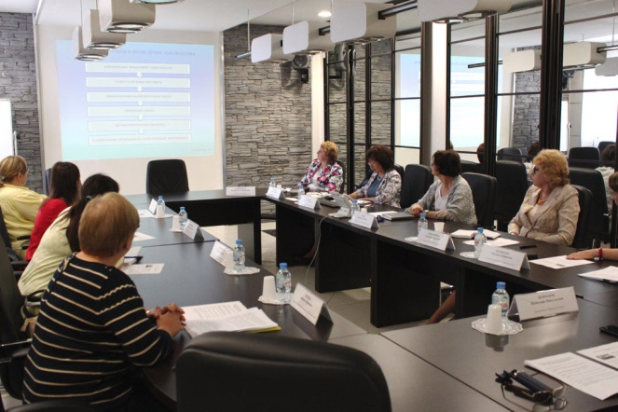
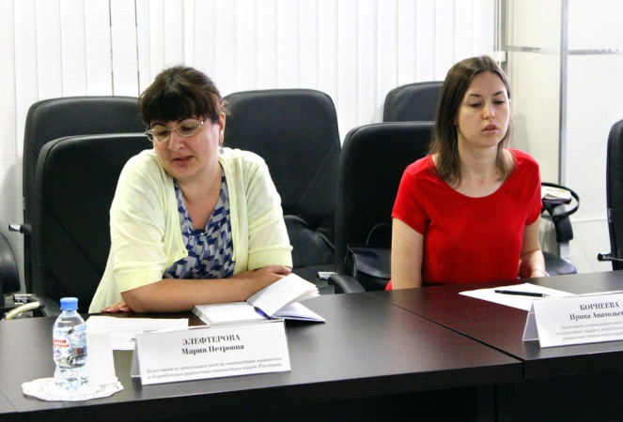
СОСТОЯЛСЯ РАБОЧИЙ ВИЗИТ В МУРМАНСКСТАТ
ПРЕДСТАВИТЕЛЕЙ УПРАВЛЕНИЯ СТАТИСТИКИ ТРУДА РОССТАТА:
заместителя начальника управления Л.И. Агеевой
заместителя начальника отдела текущей статистики труда и методологических работ И.А. Корнеевой
заместителя начальника отдела статистики занятости и безработицы
М.П. Элефтеровой
с контрольной проверкой организации и проведения В МУРМАНСКСТАТЕ выборочного ОБСЛЕДОВАНИЯ рабочей силы с применением планшетных компьютеров
В рамках ВИЗИТА в Мурманскстате состоялось рабочее совещание, в ходе которого обсуждались вопросы организации и проведения статистического наблюдения НА ТЕРРИТОРИИ МУРМАНСКОЙ области в мае-июне 2018 года.
Проведены выездные ЗАСЕДАНИЯ.
МУРМАНСКСТАТ, 2019

Slide 10
В 2018 ГОДУ
СПЕЦИАЛИСТАМИ МУРМАНСКСТАТА ВЫПУЩЕНО:
ИНФОРМАЦИОННО-СТАТИСТИЧЕСКИЕ МАТЕРИАЛЫ
СБОРНИКИ
СРОЧНЫЕ ИНФОРМАЦИИ ПО АКТУАЛЬНЫМ
ВОПРОСАМ, ЭКСПРЕСС-ИНФОРМАЦИИ
И ИНФОРМАЦИИ
ПРЕЗЕНТАЦИИ
ДОКЛАДЫ
БЮЛЛЕТЕНИ
БУКЛЕТ
1✓
31✓
4✓
26✓
80✓
150✓
14✓
3625✓
СТАТИСТИЧЕСКИЕ ТАБЛИЦЫ
МУРМАНСКСТАТ, 2019

Slide 11
ИНФОРМАЦИОННО-СТАТИСТИЧЕСКОЕ ОБСЛУЖИВАНИЕ ПОЛЬЗОВАТЕЛЕЙ ВЕЛОСЬ В СООТВЕТСТВИИ С СОГЛАШЕНИЯМИ ОБ ИНФОРМАЦИОННОМ ВЗАИМОДЕЙСТВИИ, НА ДОГОВОРНОЙ ОСНОВЕ И ПО РАЗОВЫМ ЗАПРОСАМ.
ВСЕ ПОЛЬЗОВАТЕЛИ СВОЕВРЕМЕННО ОБЕСПЕЧИВАЛИСЬ ОФИЦИАЛЬНОЙ СТАТИСТИЧЕСКОЙ ИНФОРМАЦИЕЙ, ФОРМИРУЕМОЙ В СООТВЕТСТВИИ С ФЕДЕРАЛЬНЫМ ПЛАНОМ СТАТИСТИЧЕСКИХ РАБОТ.
Всем
пользователям предоставлено
 5924 статистических материала,
из них - 3840 на бесплатной основе
По разовым запросам организаций и частных лиц
подготовлено
 709 ответов,
в том числе 578 на бесплатной основе
В МИНИСТЕРСТВО ЭКОНОМИЧЕСКОГО РАЗВИТИЯ МУРМАНСКОЙ ОБЛАСТИ И АДМИНИСТРАЦИЯМ 17 МУНИЦИПАЛЬНЫХ ОБРАЗОВАНИЙ ПРЕДОСТАВЛЕНА ИНФОРМАЦИЯ ПО ПОКАЗАТЕЛЯМ ДЛЯ ОЦЕНКИ ЭФФЕКТИВНОСТИ ДЕЯТЕЛЬНОСТИ ОРГАНОВ МЕСТНОГО САМОУПРАВЛЕНИЯ ГОРОДСКИХ ОКРУГОВ И МУНИЦИПАЛЬНЫХ РАЙОНОВ.
В МИНИСТЕРСТВО ЭКОНОМИЧЕСКОГО РАЗВИТИЯ МУРМАНСКОЙ ОБЛАСТИ НАПРАВЛЕНЫ СТАТИСТИЧЕСКИЕ ДАННЫЕ ДЛЯ РАЗРАБОТКИ ПРОГНОЗА СОЦИАЛЬНО-ЭКОНОМИЧЕСКОГО РАЗВИТИЯ МУРМАНСКОЙ ОБЛАСТИ И МОНОПРОФИЛЬНЫХ МУНИЦИПАЛЬНЫХ ОБРАЗОВАНИЙ РЕГИОНА.
Для оказания информационных услуг по предоставлению статистической
информации заключено 49 договоров (контрактов) на сумму 2002,7 тыс. рублей.
МУРМАНСКСТАТ, 2019

Slide 12
Взаимодействие со средствами массовой информации и общественностью
Для опубликования в периодической печати, размещения на официальном Интернет-сайте Мурманскстата
в 2018 году подготовлены:
20 публикаций
12 пресс-выпусков
На региональном радио и телевидении прозвучало 39 выступлений.
МУРМАНСКСТАТ, 2019

Slide 13
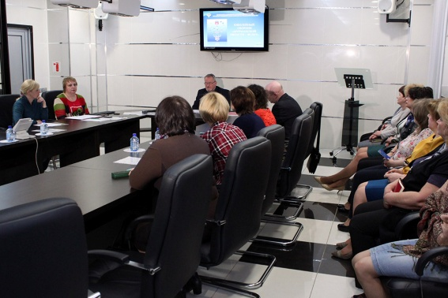
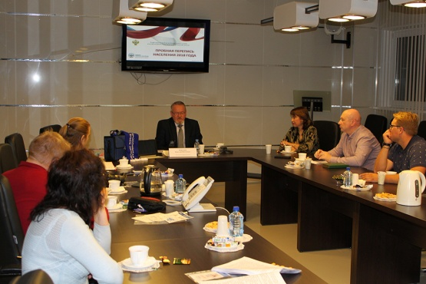
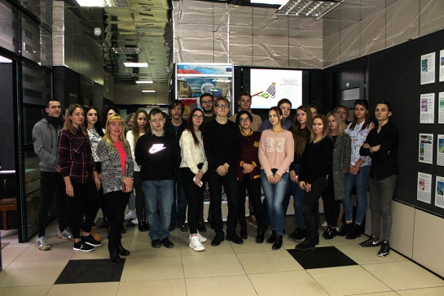
В Мурманскстате состоялась презентация юбилейного статистического сборника
«Мурманской области – 80 лет».
Проведена встреча руководителя Мурманскстата с представителями СМИ в формате «деловой завтрак».
В Мурманскстате проведён День открытых дверей для студентов Мурманского арктического государственного университета.
Состоялось заседание Клуба деловой журналистики по теме «Финансовая грамотность населения, её значение и пути повышения».
МУРМАНСКСТАТ, 2019

Slide 14
СОСТОЯЛИСЬ ЗАСЕДАНИЯ:
- РЕГИОНАЛЬНОЙ КОНТРОЛЬНОЙ ГРУППЫ И РАБОЧИХ ГРУПП, СОЗДАННЫХ ПРИ ОРГАНАХ ВЛАСТИ МУРМАНСКОЙ ОБЛАСТИ;
- КОМИССИИ ПО ПОДВЕДЕНИЮ ИТОГОВ ОЦЕНКИ ЭФФЕКТИВНОСТИ ДЕЯТЕЛЬНОСТИ ОРГАНОВ МЕСТНОГО САМОУПРАВЛЕНИЯ ГОРОДСКИХ ОКРУГОВ И МУНИЦИПАЛЬНЫХ РАЙОНОВ МУРМАНСКОЙ ОБЛАСТИ.
РУКОВОДСТВО МУРМАНСКСТАТА ПРИНЯЛО УЧАСТИЕ:
➢ В ДВУХ ЗАСЕДАНИЯХ ЭКОНОМИЧЕСКОГО СОВЕТА ПРИ ГУБЕРНАТОРЕ МУРМАНСКОЙ ОБЛАСТИ,
➢ В СОВЕЩАНИИ ПОД ПРЕДСЕДАТЕЛЬСТВОМ ПОЛНОМОЧНОГО ПРЕДСТАВИТЕЛЯ ПРЕЗИДЕНТА РОССИЙСКОЙ ФЕДЕРАЦИИ В СЕВЕРО-ЗАПАДНОМ ФЕДЕРАЛЬНОМ ОКРУГЕ А.Д. БЕГЛОВА,
➢ В РАСШИРЕННОМ ЗАСЕДАНИИ КОЛЛЕГИИ РОССТАТА, ИНСТРУКТИВНОМ СОВЕЩАНИИ И 52-М ЗАСЕДАНИИ СОВЕТА РУКОВОДИТЕЛЕЙ ТЕРРИТОРИАЛЬНЫХ ОРГАНОВ РОССТАТА,
в заседании регионального Совета руководителей территориальных органов РОССТАТА
Северо-Западного и Уральского федеральных округов,
➢ В МЕЖДУНАРОДНЫХ НАУЧНО-ПРАКТИЧЕСКИХ КОНФЕРЕНЦИЯХ,
➢ В ЗАСЕДАНИИ КОМИССИИ ДЕПАРТАМЕНТА КОНТРОЛЯ И ПРОВЕРКИ ВЫПОЛНЕНИЯ РЕШЕНИЙ ПРАВИТЕЛЬСТВА РОССИЙСКОЙ ФЕДЕРАЦИИ ПО ВОПРОСУ ПРОВЕРКИ ДЕЯТЕЛЬНОСТИ ОРГАНОВ ИСПОЛНИТЕЛЬНОЙ ВЛАСТИ МУРМАНСКОЙ ОБЛАСТИ ПО ОКАЗАНИЮ ДОСТУПНОЙ МЕДИЦИНСКОЙ ПОМОЩИ НАСЕЛЕНИЮ Г. АПАТИТЫ,
➢ В СОВЕЩАНИИ ПО ВОПРОСУ СОБЛЮДЕНИЯ ПРЕДУСМОТРЕННОГО ТРУДОВЫМ ЗАКОНОДАТЕЛЬСТВОМ ЗАПРЕТА НА ОГРАНИЧЕНИЕ ТРУДОВЫХ ПРАВ И СВОБОД ГРАЖДАН В ЗАВИСИМОСТИ ОТ ВОЗРАСТА И ПРИНЯТИЯ НЕОБХОДМЫХ МЕР,
В ПЛЕНАРНОМ ЗАСЕДАНИИ «АРКТИЧЕСКИМ КУРСОМ» В РАМКАХ МУРМАНСКОЙ МЕЖДУНАРОДНОЙ ДЕЛОВОЙ НЕДЕЛИ,
В ЗАСЕДАНИИ КООРДИНАЦИОННОГО СОВЕТА ПО РАЗВИТИЮ ИНФОРМАЦИОННОГО ОБЩЕСТВА В МУРМАНСКОЙ ОБЛАСТИ.
МУРМАНСКСТАТ, 2019

Slide 15
СПЕЦИАЛИСТАМИ ОТДЕЛА СВОДНЫХ СТАТИСТИЧЕСКИХ РАБОТ В Г. СНЕЖНОГОРСКЕ ПРОВЕДЕНА УЧЁБА СО СПЕЦИАЛИСТАМИ УЧРЕЖДЕНИЙ ОБРАЗОВАНИЯ, КУЛЬТУРЫ, ЗДРАВООХРАНЕНИЯ, ОРГАНОВ МЕСТНОГО САМОУПРАВЛЕНИЯ ЗАТО АЛЕКСАНДРОВСК ПО ЗАПОЛНЕНИЮ ФОРМ ФЕДЕРАЛЬНОГО СТАТИСТИЧЕСКОГО НАБЛЮДЕНИЯ И ПО ИСПОЛЬЗОВАНИЮ КЛАССИФИКАТОРА ОСНОВНЫХ ФОНДОВ.
СПЕЦИАЛИСТЫ МУРМАНСКСТАТА ПРИНЯЛИ УЧАСТИЕ:
В МЕЖВЕДОМСТВЕННОМ РАБОЧЕМ СОВЕЩАНИИ ПО КОНТРОЛЮ ДОСТИЖЕНИЯ ПОКАЗАТЕЛЯ УКАЗА ПРЕЗИДЕНТА РОССИЙСКОЙ ФЕДЕРАЦИИ ОБ УВЕЛИЧЕНИИ ДОЛИ ЗАНЯТОГО НАСЕЛЕНИЯ В ВОЗРАСТЕ ОТ 25 ДО 65 ЛЕТ, ПРОШЕДШЕГО ПОВЫШЕНИЕ КВАЛИФИКАЦИИ И (ИЛИ) ПРОФЕССИОНАЛЬНУЮ ПОДГОТОВКУ, В ОБЩЕЙ ЧИСЛЕННОСТИ ЗАНЯТОГО НАСЕЛЕНИЯ УКАЗАННОЙ ВОЗРАСТНОЙ ГРУППЫ ДО 37%;
В рабочей ВСТРЕЧЕ со специалистами Министерства промышленности и предпринимательства Мурманской области по вопросу организации работы по проведению анализа состояния сферы малого и среднего предпринимательства в Мурманской области и о предоставлении информации по форме № 2-П «Основные показатели, предоставляемые для разработки прогноза социально-экономического развития российской Федерации на период до 2024 года»;
в рабочей встрече в Государственной жилищной инспекции Мурманской области по теме «Применение ГИС ЖКХ на практике»;
В ЗАСЕДАНИИ ОБЛАСТНОЙ МЕЖВЕДОМСТВЕННОЙ КОМИССИИ ПО ОХРАНЕ ТРУДА;
В НАУЧНО-ПРАКТИЧЕСКИХ КОНФЕРЕНЦИЯХ;
В ОБСУЖДЕНИИ РЕЗУЛЬТАТОВ СОЦИОЛОГИЧЕСКОГО ИССЛЕДОВАНИЯ «РОССИЙСКИЙ ФРОНТИР: ГРАЖДАНСКАЯ ИДЕНТИЧНОСТЬ НА ПЕРЕДОВОМ РУБЕЖЕ СТРАНЫ»;
В ВЕБИНАРАХ ПО ТЕМАМ: «ОПЕРАТИВНЫЙ МОНИТОРИНГ ДЕМОГРАФИЧЕСКИХ ПОКАЗАТЕЛЕЙ РЕГИОНА»,
«Совершенствование технологий ведения и использования Статистического регистра Росстата на основе единого централизованного информационного ресурса» И «СОВЕРШЕНСТВОВАНИЕ МЕХАНИЗМОВ ВЕДЕНИЯ МЕТАДАННЫХ В ИНФОРМАЦИОННЫХ ПОДСИСТЕМАХ ИВС РОССТАТА В ЧАСТИ ПОДСИСТЕМ НСИ»;
МУРМАНСКСТАТ, 2019

Slide 16
В РАБОЧЕЙ ВСТРЕЧЕ СО СПЕЦИАЛИСТАМИ ГОБУ «МФЦ МО» ПО ВОПРОСУ ОРГАНИЗАЦИИ ПРИВЛЕЧЕНИЯ МНОГОФУНКЦИОНАЛЬНЫХ ЦЕНТРОВ МУРМАНСКОЙ ОБЛАСТИ К ПРОВЕДЕНИЮ ВСЕРОССИЙСКОЙ ПЕРЕПИСИ НАСЕЛЕНИЯ 2020 ГОДА;
В РАБОЧЕМ СОВЕЩАНИИ С УВМ УМВД РОССИИ ПО МУРМАНСКОЙ ОБЛАСТИ ПО ВОПРОСУ ОРГАНИЗАЦИИ ФЕДЕРАЛЬНОГО СТАТИСТИЧЕСКОГО НАБЛЮДЕНИЯ ПО МИГРАЦИИ НАСЕЛЕНИЯ,
В МЕЖВЕДОМСТВЕННОМ СОВЕЩАНИИ ПО ВОПРОСУ ЗАПОЛНЕНИЯ ФОРМ ФЕДЕРАЛЬНОГО СТАТИСТИЧЕСКОГО НАБЛЮДЕНИЯ ПО УЧЁТУ МИГРАЦИИ НАСЕЛЕНИЯ №№ 1-ПРИБ, 1-ПРИБ_ИНГР, 1-ВЫБ, 1-ВЫБ_ИНГР;
В РАБОЧЕЙ ВСТРЕЧЕ С ПРЕДСТАВИТЕЛЯМИ МИНИСТЕРСТВА СОЦИАЛЬНОГО РАЗВИТИЯ МУРМАНСКОЙ ОБЛАСТИ, МИНИСТЕРСТВА ИМУЩЕСТВЕННЫХ ОТНОШЕНИЙ МУРМАНСКОЙ ОБЛАСТИ И АППАРАТА ПРАВИТЕЛЬСТВА МУРМАНСКОЙ ОБЛАСТИ, ПОСВЯЩЁННОЙ УЧЁТУ СПЕЦИАЛИЗИРОВАННОГО ЖИЛИЩНОГО ФОНДА;
В ЗАСЕДАНИИ МЕЖВЕДОМСТВЕННОЙ КОМИССИИ ПО ПОДГОТОВКЕ И ПРОВЕДЕНИЮ ВПН-2020 ПРИ ПРАВИТЕЛЬСТВЕ МУРМАНСКОЙ ОБЛАСТИ.
В ЦЕЛЯХ повышения качества заполнения форм федерального статистического наблюдения проведён семинар с исполнительными органами ГОСУДАРСТВЕННОЙ власти и органами местного самоуправления Мурманской области
«О заполнении формы федерального статистического наблюдения № 1-жилфонд».
СОСТОЯЛИСЬ 4 ЗАСЕДАНИЯ ОБЩЕСТВЕННОГО СОВЕТА ПРИ МУРМАНСКСТАТЕ.
РУКОВОДСТВО МУРМАНСКСТАТА ПРОВЕЛО ПРИЁМ ГРАЖДАН В ОБЩЕСТВЕННОЙ ПРИЁМНОЙ ПРЕЗИДЕНТА РОССИЙСКОЙ ФЕДЕРАЦИИ В МУРМАНСКОЙ ОБЛАСТИ.
МУРМАНСКСТАТ, 2019

Slide 17
В 2018 ГОДУ МУРМАНСКСТАТОМ ВОЗБУЖДЕНО 67 ДЕЛ ПО АДМИНИСТРАТИВНЫМ ПРАВОНАРУШЕНИЯМ, ОТВЕТСТВЕННОСТЬ
ЗА КОТОРЫЕ УСТАНОВЛЕНА СТ. 13.19 КоАП РФ.
➢ ВЫНЕСЕНО 59 ПОСТАНОВЛЕНИЙ О НАЗНАЧЕНИИ АДМИНИСТРАТИВНОГО НАКАЗАНИЯ НА ОБЩУЮ СУММУ 1140 ТЫС. РУБЛЕЙ И 8 ПОСТАНОВЛЕНИЙ О ПРЕКРАЩЕНИИ АДМИНИСТРАТИВНОГО ПРОИЗВОДСТВА.
➢ ВОЗБУЖДЕНО И НАПРАВЛЕНО НА РАССМОТРЕНИЕ В СУД 14 ДЕЛ ОБ АДМИНИСТРАТИВНЫХ ПРАВОНАРУШЕНИЯХ ПО Ч.1 СТ. 20.25 КоАП РФ, 2 ДЕЛА – ПО СТ. 17.7 КоАП РФ.
В доход бюджета города Мурманска по постановлениям о назначении административного наказания по статьям 13.19, 20.25 КоАП РФ
перечислено 711,7 тыс. рублей.
➢ ПО ОБРАЩЕНИЮ УПРАВЛЕНИЯ ФЕДЕРАЛЬНОЙ СЛУЖБЫ ПО НАДЗОРУ В СФЕРЕ ПРИРОДО-ПОЛЬЗОВАНИЯ ПО МУРМАНСКОЙ ОБЛАСТИ ВЫНЕСЕНО 72 ОПРЕДЕЛЕНИЯ ОБ ОТКАЗЕ В ВОЗБУЖДЕНИИ ДЕЛ ОБ АДМИНИСТРАТИВНОМ ПРАВОНАРУШЕНИИ В СВЯЗИ С ОТСУТСТВИЕМ СОСТАВА АДМИНИСТРАТИВНОГО ПРАВОНАРУШЕНИЯ.
➢ ПО ОБРАЩЕНИЮ ОТДЕЛА ВОДНЫХ РЕСУРСОВ ДВИНСКО-ПЕЧОРСКОГО БАССЕЙНОВОГО ВОДНОГО УПРАВЛЕНИЯ ПО МУРМАНСКОЙ ОБЛАСТИ ВЫНЕСЕНО 2 ОПРЕДЕЛЕНИЯ ОБ ОТКАЗЕ В ВОЗБУЖДЕНИИ ДЕЛ ОБ АДМИНИСТРАТИВНОМ ПРАВОНАРУШЕНИИ В СВЯЗИ С ОТСУТСТВИЕМ СОСТАВА АДМИНИСТРАТИВНОГО ПРАВОНАРУШЕНИЯ И 2 ОПРЕДЕЛЕНИЯ ОБ ОТКАЗЕ В ВОЗБУЖДЕНИИ ДЕЛ ОБ АДМИНИСТРАТИВНОМ ПРАВОНАРУШЕНИИ В СВЯЗИ С ОТСУТСТВИЕМ СОБЫТИЯ АДМИНИСТРАТИВНОГО ПРАВОНАРУШЕНИЯ.
➢ В ОКТЯБРЬСКИЙ РАЙОННЫЙ СУД ГОРОДА МУРМАНСКА РЕСПОНДЕНТАМИ ОБЖАЛОВАНЫ
4 ПОСТАНОВЛЕНИЯ МУРМАНСКСТАТА О НАЗНАЧЕНИИ АДМИНИСТРАТИВНОГО НАКАЗАНИЯ.
➢ В АРБИТРАЖНЫЙ СУД МУРМАНСКОЙ ОБЛАСТИ РЕСПОНДЕНТАМИ ОБЖАЛОВАНЫ
3 ПОСТАНОВЛЕНИЯ О НАЗНАЧЕНИИ АДМИНИСТРАТИВНОГО НАКАЗАНИЯ.
МУРМАНСКСТАТ, 2019

Slide 18
Административным отделом зарегистрировано:
входящих документов – 2948; исходящих документов – 1658.
Поступило 46 обращений граждан, рассмотрено – 41.
Административным отделом зарегистрировано:
входящих документов – 8496; исходящих документов – 6099.
Поступило 130 обращений граждан.
ГОСУДАРСТВЕННЫМ УЧРЕЖДЕНИЕМ – МУРМАНСКИМ РЕГИОНАЛЬНЫМ ОТДЕЛЕНИЕМ ФОНДА СОЦИАЛЬНОГО СТРАХОВАНИЯ РОССИЙСКОЙ ФЕДЕРАЦИИ ПРОВЕДЕНА ВЫЕЗДНАЯ ПЛАНОВАЯ ПРОВЕРКА ПРАВИЛЬНОСТИ ИСЧИСЛЕНИЯ, ПОЛНОТЫ И СВОЕВРЕМЕННОСТИ УПЛАТЫ (ПЕРЕЧИСЛЕНИЯ) СТРАХОВЫХ ВЗНОСОВ НА ОБЯЗАТЕЛЬНОЕ СОЦИАЛЬНОЕ СТРАХОВАНИЕ ОТ НЕСЧАСТНЫХ СЛУЧАЕВ НА ПРОИЗВОДСТВЕ И ПРОФЕССИОНАЛЬНЫХ ЗАБОЛЕВАНИЙ В ФОНД СОЦИАЛЬНОГО СТРАХОВАНИЯ РОССИЙСКОЙ ФЕДЕРАЦИИ, А ТАКЖЕ ПРАВОМЕРНОСТИ ПРОИЗВЕДЁННЫХ РАСХОДОВ НА ВЫПЛАТУ СТРАХОВОГО ОБЕСПЕЧЕНИЯ СТРАХОВАТЕЛЕМ.
СЕВЕРО-ЗАПАДНЫМ УПРАВЛЕНИЕМ ФЕДЕРАЛЬНОЙ СЛУЖБЫ ПО ЭКОЛОГИЧЕСКОМУ, ТЕХНОЛОГИЧЕСКОМУ И АТОМНОМУ НАДЗОРУ ПРОВЕДЕНА ВЫЕЗДНАЯ ПЛАНОВАЯ ПРОВЕРКА С ЦЕЛЬЮ ОСУЩЕСТВЛЕНИЯ ФЕДЕРАЛЬНОГО ГОСУДАРСТВЕННОГО КОНТРОЛЯ (НАДЗОРА) ЗА СОБЛЮДЕНИЕМ ТРЕБОВАНИЙ ТЕХНИЧЕСКОГО РЕГЛАМЕНТА (ТР ТС 011/2011) ТАМОЖЕННОГО СОЮЗА «БЕЗОПАСНОСТЬ ЛИФТОВ».
ПРОКУРАТУРОЙ МУРМАНСКОЙ ОБЛАСТИ ПРОВЕДЕНА ПРОВЕРКА ПОЛНОТЫ, ПОРЯДКА И СВОЕВРЕМЕННОСТИ РЕАЛИЗАЦИИ МУРМАНСКСТАТОМ ФУНКЦИЙ В СФЕРЕ ОБЩЕСТВЕННЫХ ОТНОШЕНИЙ, ВОЗНИКАЮЩИХ ПРИ ОСУЩЕСТВЛЕНИИ ОФИЦИАЛЬНОГО СТАТИСТИЧЕСКОГО УЧЁТА, ИСПОЛНЕНИЯ ЗАКОНОДАТЕЛЬСТВА О ПОРЯДКЕ РАССМОТРЕНИЯ ОБРАЩЕНИЙ ГРАЖДАН И ОРГАНИЗАЦИЙ, СОБЛЮДЕНИЯ АДМИНИСТРАТИВНОГО ЗАКОНОДАТЕЛЬСТВА ДОЛЖНОСТНЫМИ ЛИЦАМИ МУРМАНСКСТАТА.
СОВМЕСТНО СО СПЕЦИАЛИЗИРОВАННОЙ ОРГАНИЗАЦИЕЙ ПРОВЕДЕНА СПЕЦИАЛЬНАЯ ОЦЕНКА УСЛОВИЙ ТРУДА 42 РАБОЧИХ МЕСТ МУРМАНСКСТАТА.
ПРОВОДЯТСЯ МЕРОПРИЯТИЯ ПО ОПТИМИЗАЦИИ ПЛОЩАДЕЙ, ЗАНИМАЕМЫХ СОТРУДНИКАМИ МУРМАНСКСТАТА.
В РОССТАТ НАПРАВЛЕНЫ ДЕКЛАРАЦИЯ ОБ ЭНЕРГОСБЕРЕЖЕНИИ И ПОВЫШЕНИИ ЭНЕРГЕТИЧЕСКОЙ ЭФФЕКТИВНОСТИ ЗА 2017 ГОД И ИНФОРМАЦИЯ О ПОТРЕБНОСТИ В ФИНАНСОВЫХ СРЕДСТВАХ МУРМАНСКСТАТА НА ТЕКУЩИЕ И КАПИТАЛЬНЫЕ РЕМОНТЫ НА 2018-2021 ГОДЫ.
МУРМАНСКСТАТ, 2019

Slide 19
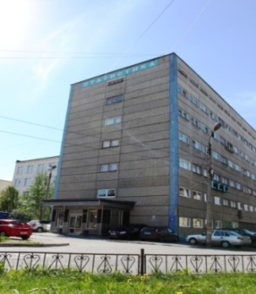
ДЛЯ ОБЕСПЕЧЕНИЯ ФУНКЦИОНИРОВАНИЯ
ДЕЯТЕЛЬНОСТИ МУРМАНСКСТАТА
✓ЗАКЛЮЧЕНЫ ДОГОВОРЫ И ГОСКОНТРАКТЫ С ОРГАНИЗАЦИЯМИ НА ОБСЛУЖИВАНИЕ АДМИНИСТРАТИВНОГО ЗДАНИЯ МУРМАНСКСТАТА И ПОМЕЩЕНИЙ, ЗАНИМАЕМЫХ СПЕЦИАЛИСТАМИ ОТДЕЛА СВОДНЫХ СТАТИСТИЧЕСКИХ РАБОТ В ГОРОДАХ И НАСЕЛЁННЫХ ПУНКТАХ МУРМАНСКОЙ ОБЛАСТИ.
✓ВЫПОЛНЕНА РАБОТА ПО ПОДГОТОВКЕ ТЕПЛОВОГО ПУНКТА В АДМИНИСТРАТИВНОМ ЗДАНИИ МУРМАНСКСТАТА К ОТОПИТЕЛЬНОМУ ПЕРИОДУ 2018-2019 ГОДОВ.
✓ВЫПОЛНЕНЫ РАБОТЫ ПО ОБЕСПЕЧЕНИЮ БЕЗОПАСНОСТИ ЗДАНИЯ И ТЕРРИТОРИИ МУРМАНСКСТАТА.
✓НАЧАТА ИНВЕНТАРИЗАЦИЯ МАТЕРИАЛЬНЫХ ЗАПАСОВ НА СКЛАДЕ, ОСНОВНЫХ СРЕДСТВ И ОБОРУДОВАНИЯ В ЗДАНИИ МУРМАНСКСТАТА.
✓ МУРМАНСКСТАТ ПРИНЯЛ УЧАСТИЕ ВО ВСЕРОССИЙСКОЙ ШТАБНОЙ ТРЕНИРОВКЕ ПО ГРАЖДАНСКОЙ ОБОРОНЕ.
✓ ПРОВЕДЕНА ИНВЕНТАРИЗАЦИЯ ЗАЩИТНОГО СООРУЖЕНИЯ ГРАЖДАНСКОЙ ОБОРОНЫ.
✓ ПРОВОДИЛСЯ КОНТРОЛЬ ЗА ОБЩИМ СОСТОЯНИЕМ ПОЖАРНОЙ БЕЗОПАСНОСТИ, ЗА СРЕДСТВАМИ АПС, СОУЭ, АУТП (АРХИВА), НАЛИЧИЕМ СРЕДСТВ ПОЖАРОТУШЕНИЯ, ПЛАНОВ ЭВАКУАЦИИ И ДР.
МУРМАНСКСТАТ, 2019

Slide 20
ДЛЯ ОБЕСПЕЧЕНИЯ ДЕЯТЕЛЬНОСТИ МУРМАНСКСТАТА
ПРОВЕДЕНЫ:
25 КОНКУРЕНТНЫХ ПРОЦЕДУР НА 2018 год и 5 КОНКУРЕНТНЫХ ПРОЦЕДУР НА 2019 ГОД;
- 45 ПРОЦЕДУР С ЕДИНСТВЕННЫМ ПОСТАВЩИКОМ НА 2018 ГОД
И 14 ПРОЦЕДУР С ЕДИНСТВЕННЫМ ПОСТАВЩИКОМ НА 2019 ГОД.
ЗАКЛЮЧЕНО 67 ГОСУДАРСТВЕННЫХ КОНТРАКТОВ (ДОГОВОРОВ), ИЗ НИХ 16 – НА 2019 ГОД.
ДЛЯ ОСУЩЕСТВЛЕНИЯ ДЕЯТЕЛЬНОСТИ МУРМАНСКСТАТА ВЫДЕЛЕНЫ ЛИМИТЫ БЮДЖЕТНЫХ СРЕДСТВ НА 2018 ГОД В РАЗМЕРЕ 194711,5 ТЫС. РУБЛЕЙ.
В ДОХОД ФЕДЕРАЛЬНОГО БЮДЖЕТА ОТ ОКАЗАНИЯ ПЛАТНЫХ УСЛУГ ПО ПРЕДОСТАВЛЕНИЮ СТАТИСТИЧЕСКОЙ ИНФОРМАЦИИ ПЕРЕЧИСЛЕНО
2301,8 ТЫС. РУБЛЕЙ
(109,6% ОТ УСТАНОВЛЕННОГО РОССТАТОМ ГОДОВОГО ПЛАНОВОГО ЗАДАНИЯ).
МУРМАНСКСТАТ, 2019

Slide 21
В 2018 ГОДУ
✓ ПРИНЯТЫ НА РАБОТУ – 17 ЧЕЛОВЕК
✓ УВОЛЕНО – 19 ЧЕЛОВЕК
✓ ПРИСВОЕНЫ ОЧЕРЕДНЫЕ КЛАССНЫЕ ЧИНЫ В ПРЕДЕЛАХ ГРУПП ДОЛЖНОСТЕЙ 11 ГРАЖДАНСКИМ СЛУЖАЩИМ, 2 – ПО РЕЗУЛЬТАТАМ ЭКЗАМЕНА.
✓ В ЦЕЛЯХ ФОРМИРОВАНИЯ КАДРОВОГО РЕЗЕРВА ДЛЯ ЗАМЕЩЕНИЯ ВАКАНТНЫХ ДОЛЖНОСТЕЙ ФЕДЕРАЛЬНОЙ ГОСУДАРСТВЕННОЙ ГРАЖДАНСКОЙ СЛУЖБЫ ПРОВЕДЁН КОНКУРС.
✓ ПРОВЕДЕНА АТТЕСТАЦИЯ ГРАЖДАНСКИХ СЛУЖАЩИХ МУРМАНСКСТАТА.
✓ ЗАКЛЮЧЕНО 570 ГРАЖДАНСКО-ПРАВОВЫХ ДОГОВОРОВ.
В СВЯЗИ С ЮБИЛЕЙНЫМИ ДАТАМИ СО ДНЯ РОЖДЕНИЯ И ЗА БЕЗУПРЕЧНУЮ И ЭФФЕКТИВНУЮ ГРАЖДАНСКУЮ СЛУЖБУ 11 СОТРУДНИКОВ НАГРАЖДЕНЫ ВЕДОМСТВЕННЫМИ ЗНАКАМИ ОТЛИЧИЯ: 8 – БЛАГОДАРНОСТЬЮ РУКОВОДИТЕЛЯ РОССТАТА,
1 – ЗВАНИЕМ «ПОЧЁТНЫЙ РАБОТНИК ГОСУДАРСТВЕННОЙ СТАТИСТИКИ»;
2 – ПОЧЁТНОЙ ГРАМОТОЙ ФЕДЕРАЛЬНОЙ СЛУЖБЫ ГОСУДАРСТВЕННОЙ СТАТИСТИКИ.
В СВЯЗИ С ЮБИЛЕЙНЫМИ ДАТАМИ СО ДНЯ РОЖДЕНИЯ И ЗА БЕЗУПРЕЧНУЮ И ЭФФЕКТИВНУЮ ГРАДАНСКУЮ СЛУЖБУ 1 ГРАЖДАНСКИЙ СЛУЖАЩИЙ НАГРАЖДЁН ПОЧЁТНОЙ ГРАМОТОЙ РОССТАТА.
МУРМАНСКСТАТ, 2019

Slide 22
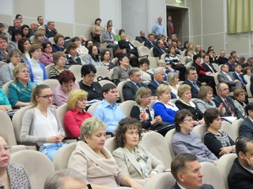
СПЕЦИАЛИСТЫ МУРМАНСКСТАТА ПРИНЯЛИ УЧАСТИЕ
В СЕМИНАРАХ (СОВЕЩАНИЯХ), ОРГАНИЗОВАННЫХ РОССТАТОМ, ПО ВОПРОСАМ:
- ПОДГОТОВКИ И ПРОВЕДЕНИЯ ВЫБОРОЧНОГО НАБЛЮДЕНИЯ РАЦИОНА ПИТАНИЯ НАСЕЛЕНИЯ;
ПРОВЕДЕНИЯ ВЫБОРОЧНОГО ОБСЛЕДОВАНИЯ РАБОЧЕЙ СИЛЫ;
- ПОДГОТОВКИ И ПРОВЕДЕНИЯ ВЫБОРОЧНОГО НАБЛЮДЕНИЯ ПОВЕДЕНЧЕСКИХ ФАКТОРОВ, ВЛИЯЮЩИХ НА СОСТОЯНИЕ ЗДОРОВЬЯ НАСЕЛЕНИЯ, А ТАКЖЕ ПОДВЕДЕНИЯ ЕГО ИТОГОВ;
ГОТОВНОСТИ К ПРОВЕДЕНИЮ ПРОБНОЙ ПЕРЕПИСИ НАСЕЛЕНИЯ 2018 ГОДА В РАЙОНАХ ПРОБНОЙ ПЕРЕПИСИ;
ПРОВЕДЕНИЯ ВЫБОРОЧНЫХ НАБЛЮДЕНИЙ ПО СОЦИАЛЬНО-ДЕМОГРАФИЧЕСКИМ ПРОБЛЕМАМ;
ФОРМИРОВАНИЯ СТАТИСТИЧЕСКОЙ ИНФОРМАЦИИ ПО ЖИЛИЩНО-КОММУНАЛЬНОМУ ХОЗЯЙСТВУ;
УПОРЯДОЧИВАНИЯ АРХИВНЫХ ДОКУМЕНТОВ ВСХП-2016 И ПЕРЕДАЧИ ИХ В АРХИВ ТЕРОРГАНА;
ПО РЕЗУЛЬТАТАМ ПРОВЕДЕНИЯ ПРОБНОЙ ПЕРЕПИСИ НАСЕЛЕНИЯ 2018 ГОДА.
✓ ПОВЫСИЛИ СВОЮ КВАЛИФИКАЦИЮ 6 ГРАЖДАНСКИХ СЛУЖАЩИХ.
МУРМАНСКСТАТ, 2019

Slide 23
ОТДЕЛЬНЫЕ СПЕЦИАЛИСТЫ И СОТРУДНИКИ ПРОШЛИ ОБУЧЕНИЕ:
ПО ОРГАНИЗАЦИИ ЭКСПЛУАТАЦИИ ЛИФТОВ;
- ПО НАПРАВЛЕНИЯМ: «ОБЕСПЕЧЕНИЕ БЕЗОПАСНОСТИ ДОРОЖНОГО ДВИЖЕНИЯ НА АВТОМОБИЛЬНОМ ТРАНСПОРТЕ» И «ТЕХНИЧЕСКОЕ ОБСЛУЖИВАНИЕ И РЕМОНТ АВТОМОБИЛЬНОГО ТРАНСПОРТА»;
ПО УПРАВЛЕНИЮ ГОСУДАРСТВЕННЫМИ И МУНИЦИПАЛЬНЫМИ ЗАКУПКАМИ;
ПО ПРОГРАММЕ ПОЖАРНО-ТЕХНИЧЕСКОГО МИНИМУМА.
ПРОДОЛЖЕНА РАБОТА ПО РЕАЛИЗАЦИИ МЕР, НАПРАВЛЕННЫХ НА ПРОТИВОДЕЙСТВИЕ КОРРУПЦИИ.
В МУРМАНСКСТАТЕ ДЕЙСТВУЕТ МОЛОДЁЖНАЯ ОРГАНИЗАЦИЯ СТАТИСТИКОВ, КОТОРАЯ УЧАСТВУЕТ В ОБЩЕСТВЕННОЙ ЖИЗНИ КОЛЛЕКТИВА, ВЫСТУПАЕТ ИНИЦИАТОРОМ ПРОВЕДЕНИЯ КОНКУРСОВ, ВЫСТАВОК ДЕТСКОГО РИСУНКА, БЛАГОТВОРИТЕЛЬНЫХ АКЦИЙ, ОРГАНИЗУЕТ РАБОТУ ПО ПОЗДРАВЛЕНИЮ ВЕТЕРАНОВ МУРМАНСКСТАТА С ПРАЗДНИЧНЫМИ ДАТАМИ.
СИСТЕМА НАСТАВНИЧЕСТВА, СУЩЕСТВУЮЩАЯ В МУРМАНСКСТАТЕ, ВО МНОГОМ СПОСОБСТВУЕТ ПРОФЕССИОНАЛЬНОМУ РОСТУ МОЛОДЫХ СПЕЦИАЛИСТОВ. В 2018 ГОДУ УСПЕШНО ПРОШЛИ НАСТАВНИЧЕСТВО И ВЫШЛИ НА ТРЕБУЕМЫЕ ПОКАЗАТЕЛИ В РАБОТЕ 8 СПЕЦИАЛИСТОВ.
МУРМАНСКСТАТ, 2019

Slide 24
СПАСИБО ЗА ВНИМАНИЕ

